Slide 1
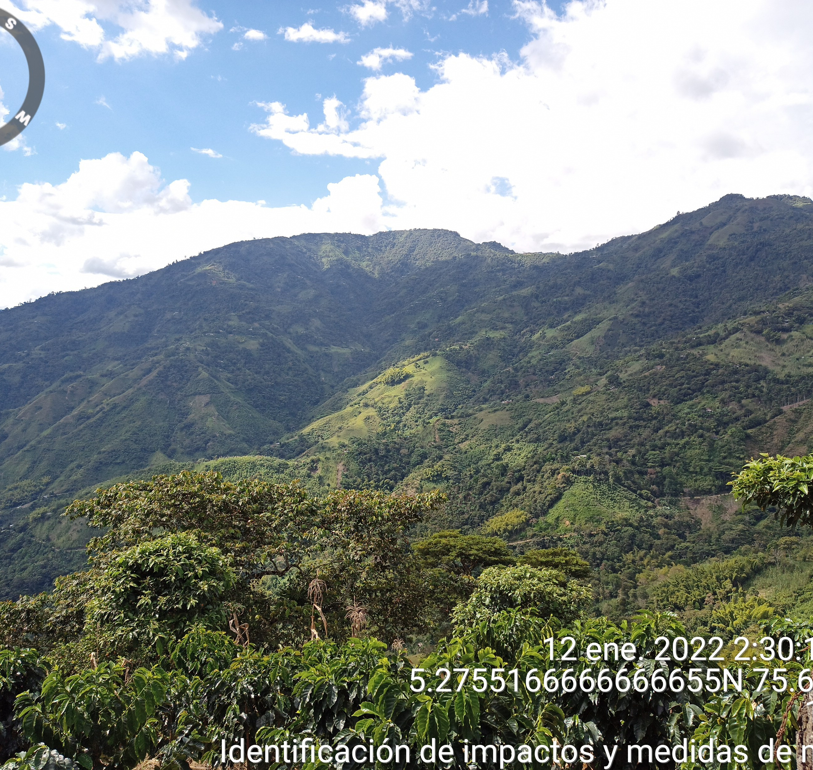
Evaluación de la conectividad ecológica estructural en el corregimiento de Santa Elena, Antioquia
Yina Sofía Racinez Jaramillo
Universidad Nacional
Facultad de Minas
Posgrado en Aprovechamiento de Recursos Hidráulicos
Medellín, 2023

Slide 2
Contenido
Introducción
Materiales y métodos
Resultados

Slide 3

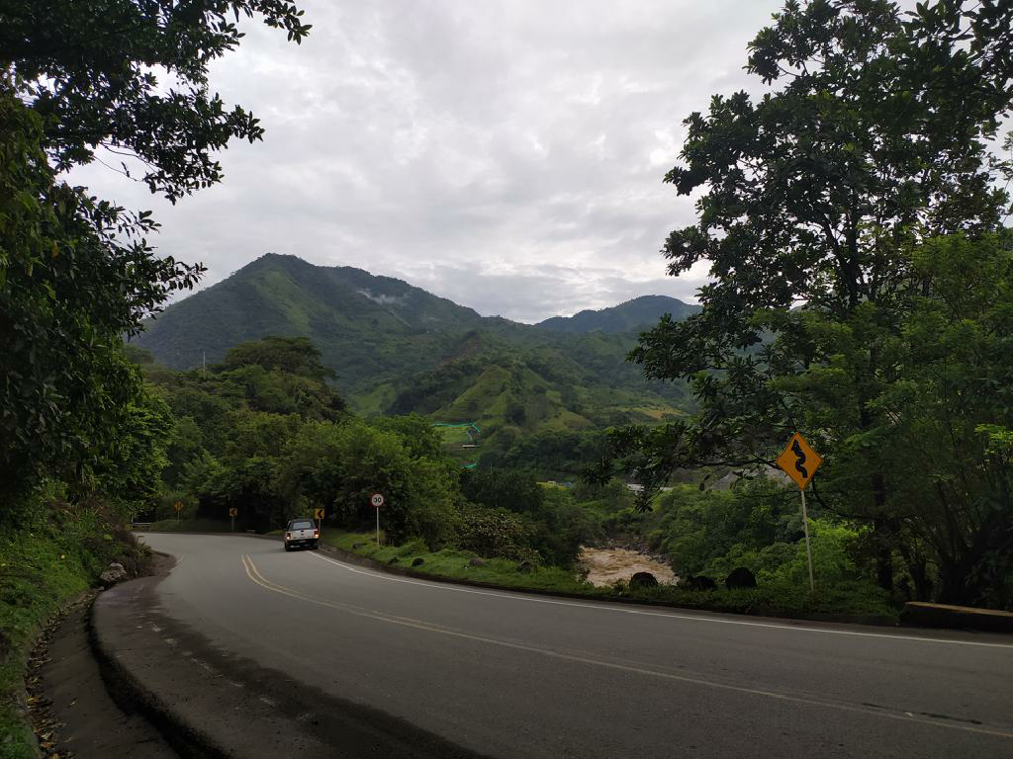
Introducción
La fragmentación de bosques y la potencial pérdida de calidad de hábitat asociada es una de las principales causas de pérdida de biodiversidad. Una de las estrategias para fomentar el mantenimiento de la misma a nivel de paisaje es el establecimiento de corredores biológicos que faciliten la conectividad estructural y funcional de los elementos bióticos.
Muchos estudios realizados en paisajes antropogénicamente fragmentados han proporcionado evidencia sobre el efecto de la matriz del paisaje y su grado de conectividad en el mantenimiento de la diversidad de flora y fauna, en particular de aves (Soulé et al., 1988; Harris y Silva-Lopez, 1992; Flather y Sauer, 1996; Jokimaki y Huhta, 1996; Bayne y Hobson, 1997)
Dabeiba, Antioquia (2022). Fuente: Propia

Slide 4
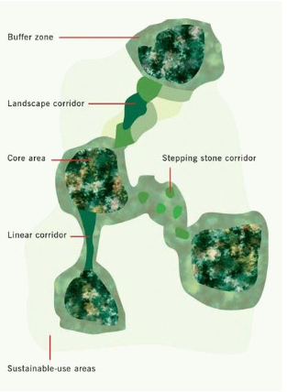
Introducción
Considerando las tasas actuales y esperadas de deforestación y fragmentación debido al aumento de la presión antrópica sobre las coberturas naturales, unidas al reconocimiento del paisaje como unidad estructurante y de preservación, es clara la necesidad de implementar estrategias de conservación en ambientes alterados y fragmentados que incorporen diferentes escalas.
Una de las estrategias es el restablecimiento de la conectividad entre fragmentos aislados o pobremente conectados por corredores ecológicos, que permitan la recuperación de la conectividad ecológica y que finalmente repercutan en la conservación de la biodiversidad.
Fuente: http://www.sicirec.org/definitions/corridors

Slide 5
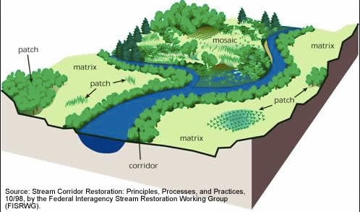
Definición
Introducción
La conectividad ecológica puede definirse como el grado en el que el territorio facilita los movimientos de las especies (individuos y genes) entre diferentes parches y recursos de hábitat.
La conectividad estructural hace referencia a la conexión espacial de diferentes tipos de hábitat en el paisaje.

Slide 6
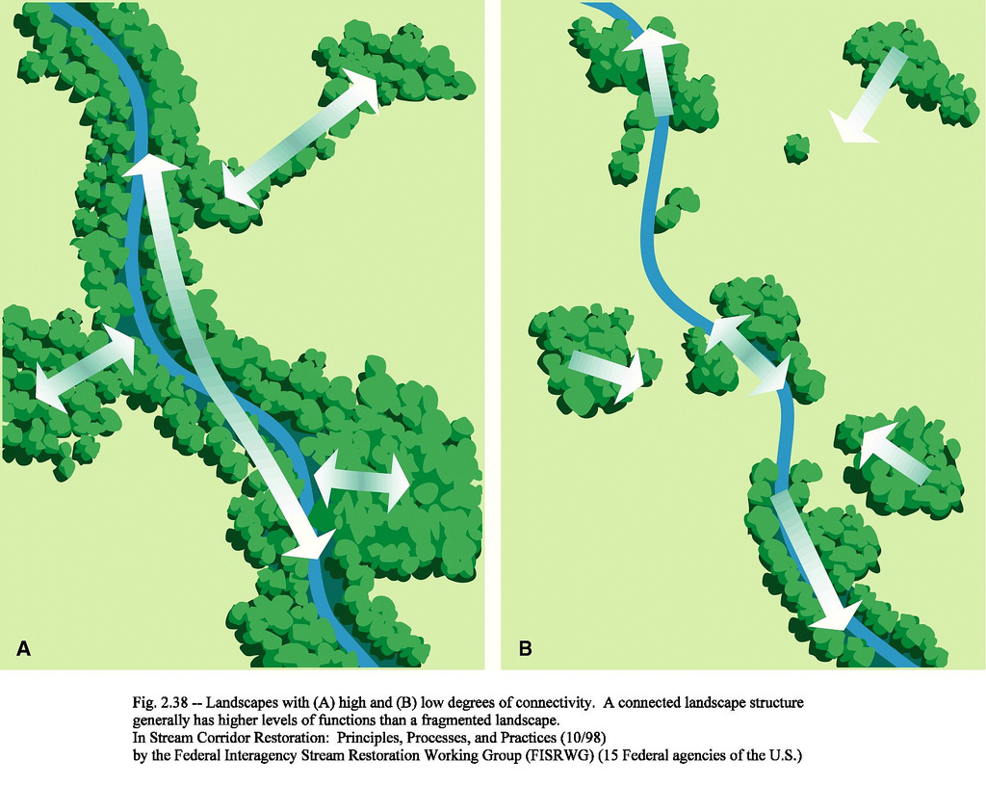
Problemática
Introducción
Incremento de la desconexión del hábitat producto de los cambios en el uso del suelo
Pérdida de biodiversidad: hábitat y flujo de genes
Pérdida de paisajes naturales
Falta de planificación ambiental y territorial

Slide 7

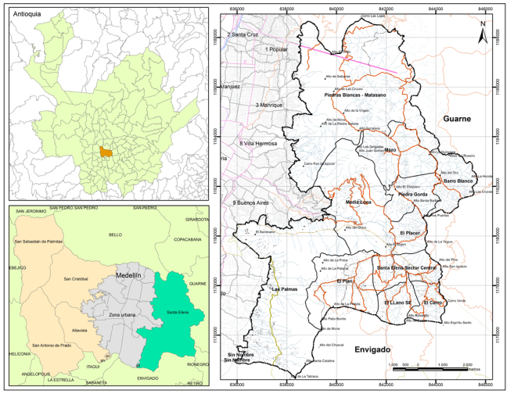
Materiales y métodos
Área de estudio
Santa Elena es uno de los cinco (5) corregimientos que tiene el territorio rural de Medellín. Abarca un total de 74,18 km². Se localiza en el oriente de la ciudad, Santa Elena sirve de límite natural entre los Valles de Aburrá, que tiene al río Medellín como eje estructurante del paisaje, y San Nicolás, por donde discurre el río Negro hacia el Valle del Magdalena, principal río del país. El corregimiento está divido político-administrativamente en 11 veredas, su población aproximada es de 18.000 personas, y las principales actividades económicas desarrolladas son agropecuarias, silvícolas, y de servicios asociados a la suburbanización y el turismo (Grupo HTM-Municipio de Medellín, 2009)
Fuente: Colorado. Z. GF, Vásquez M. JL & Mazo Z IN. (2017)

Slide 8
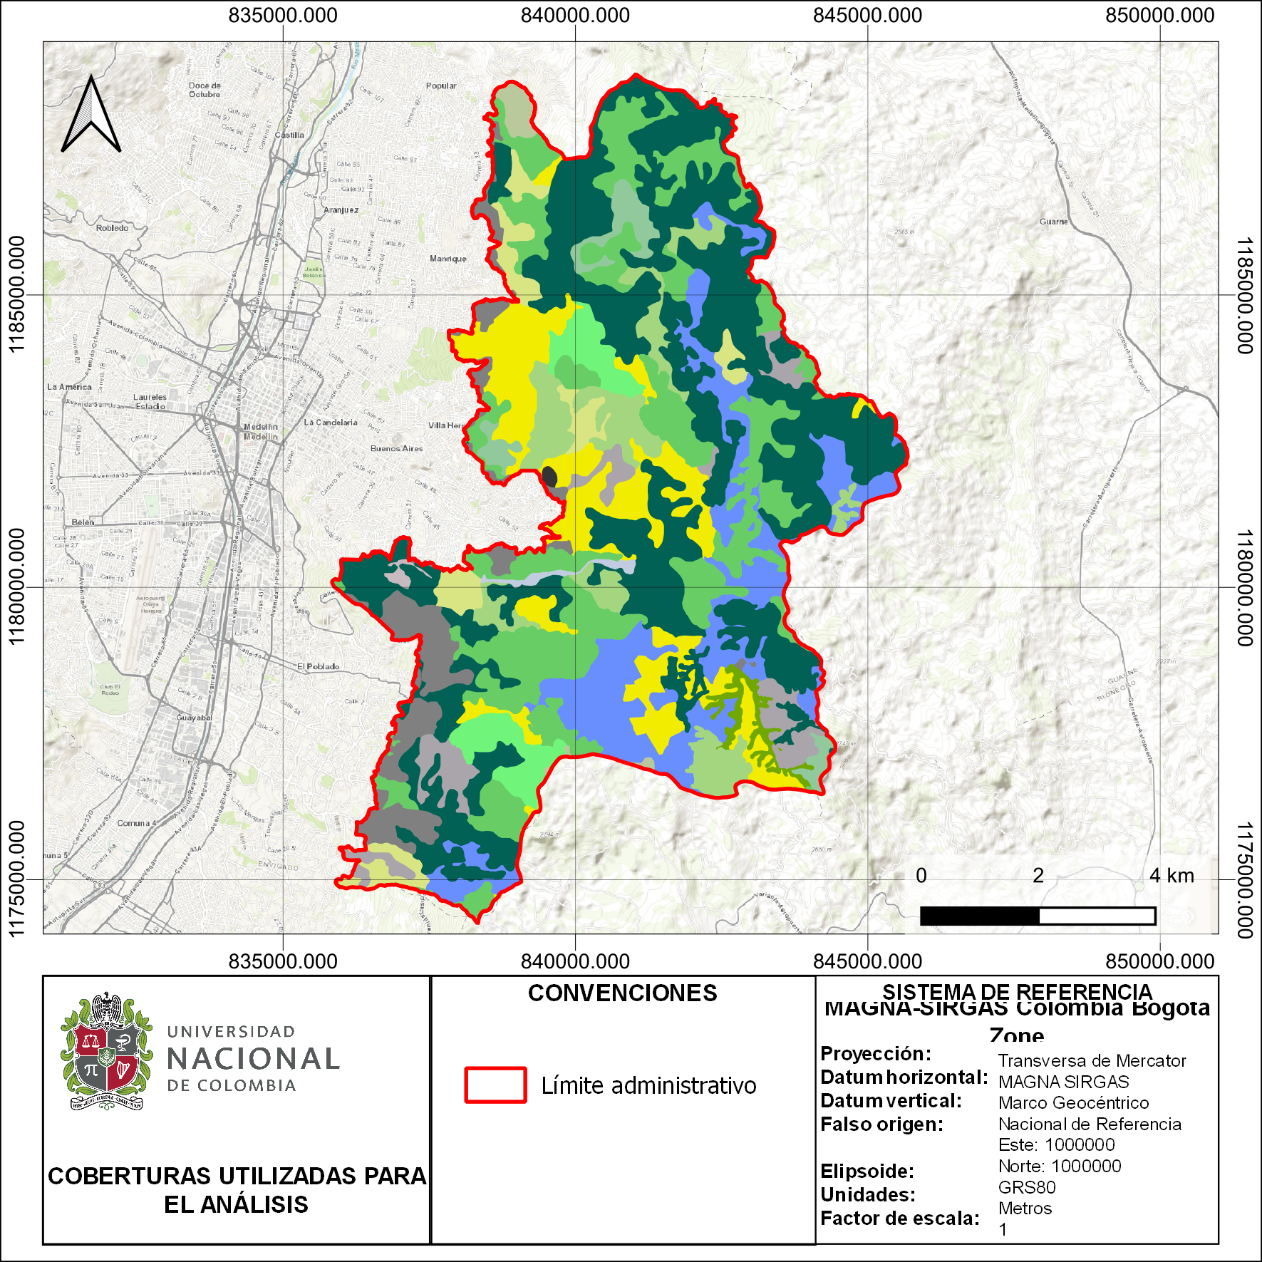
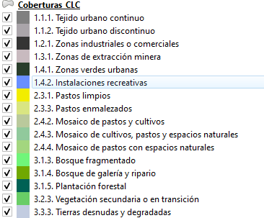
Insumos requeridos
Materiales y métodos
Cobertura | Área (ha) | Área (%)
1.1.1. Tejido urbano continuo | 355,60 | 4,79%
1.1.2. Tejido urbano discontinuo | 278,05 | 3,75%
1.2.1. Zonas industriales o comerciales | 6,49 | 0,09%
1.3.1. Zonas de extracción minera | 18,84 | 0,25%
1.4.1. Zonas verdes urbanas | 1,38 | 0,02%
1.4.2. Instalaciones recreativas | 968,28 | 13,05%
2.3.1. Pastos limpios | 887,20 | 11,96%
2.3.3. Pastos enmalezados | 290,37 | 3,91%
2.4.2. Mosaico de pastos y cultivos | 54,33 | 0,73%
2.4.3. Mosaico de cultivos, pastos y espacios naturales | 155,89 | 2,10%
2.4.4. Mosaico de pastos con espacios naturales | 459,21 | 6,19%
3.1.3. Bosque fragmentado | 232,72 | 3,14%
3.1.4. Bosque de galería y ripario | 48,84 | 0,66%
3.1.5. Plantación forestal | 2255,82 | 30,41%
3.2.3. Vegetación secundaria o en transición | 1376,82 | 18,56%
3.3.3. Tierras desnudas y degradadas | 27,68 | 0,37%
Total | 7417,53 | 100,00%
Coberturas de la tierra
Fuente: Elaboración propia

Slide 9
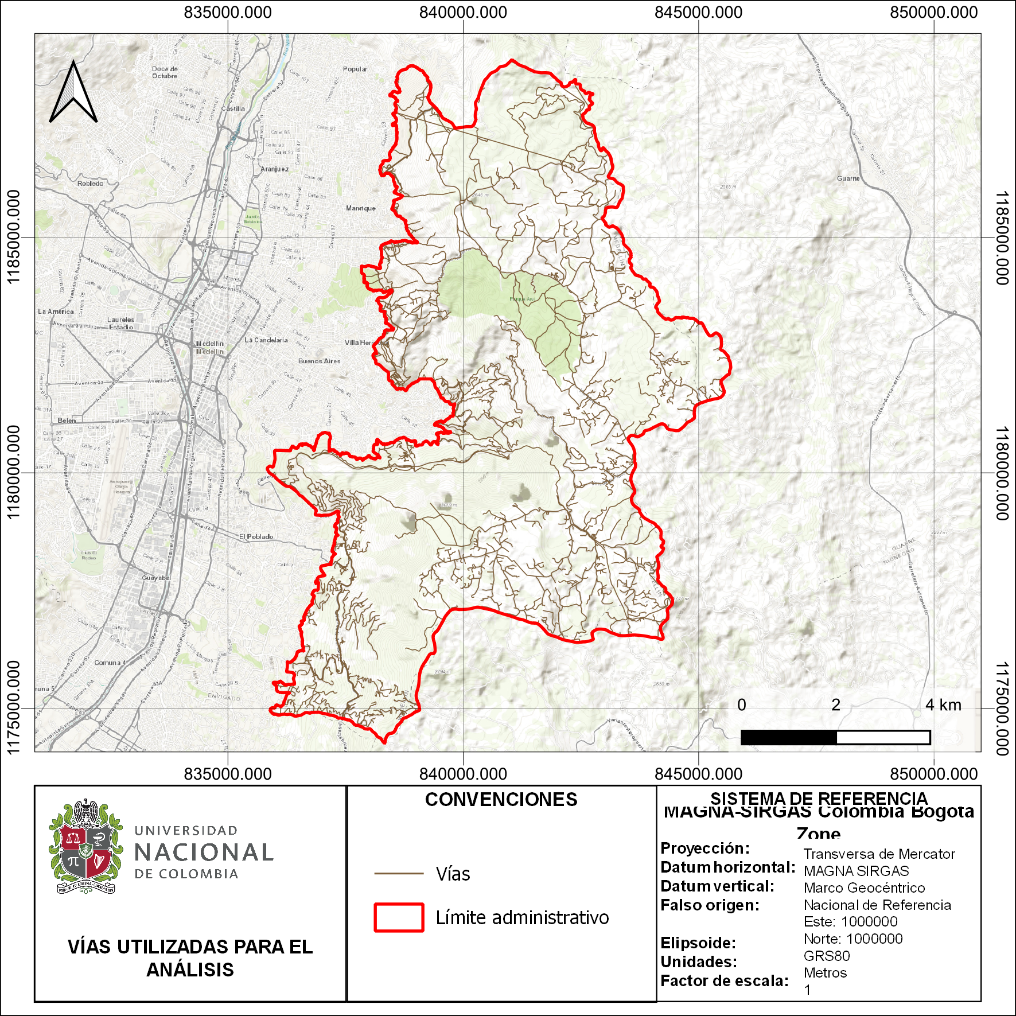
Insumos requeridos
Materiales y métodos
Vías
Fuente: Elaboración propia

Slide 10
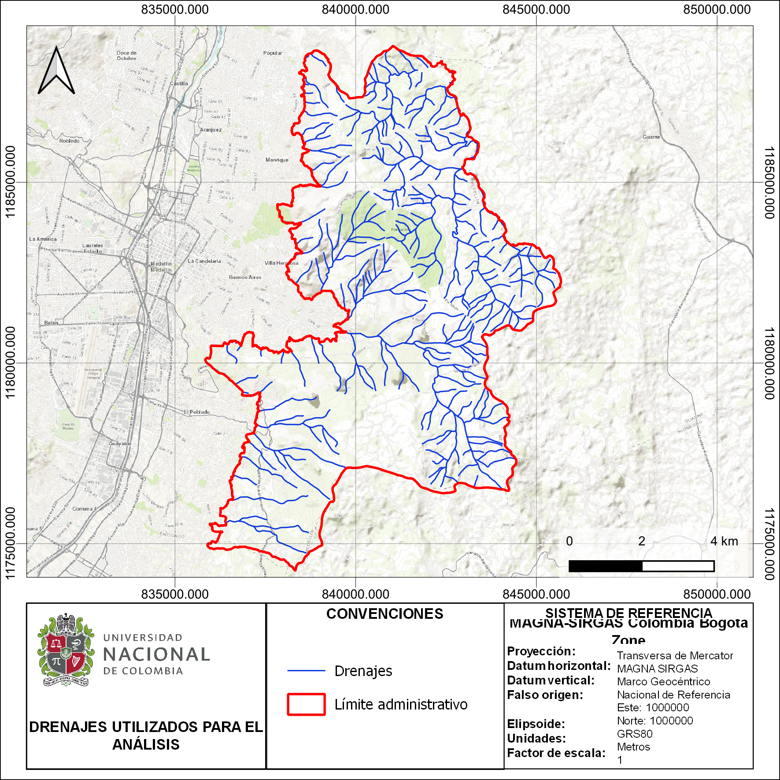
Insumos requeridos
Materiales y métodos
Drenajes
Fuente: Elaboración propia

Slide 11
Metodología
Materiales y métodos
Definición de núcleos de conservación a conectar
Elaboración del mapa de fricción para el desplazamiento de organismos
Modelamiento de la red de conectividad ecológica estructural

Slide 12
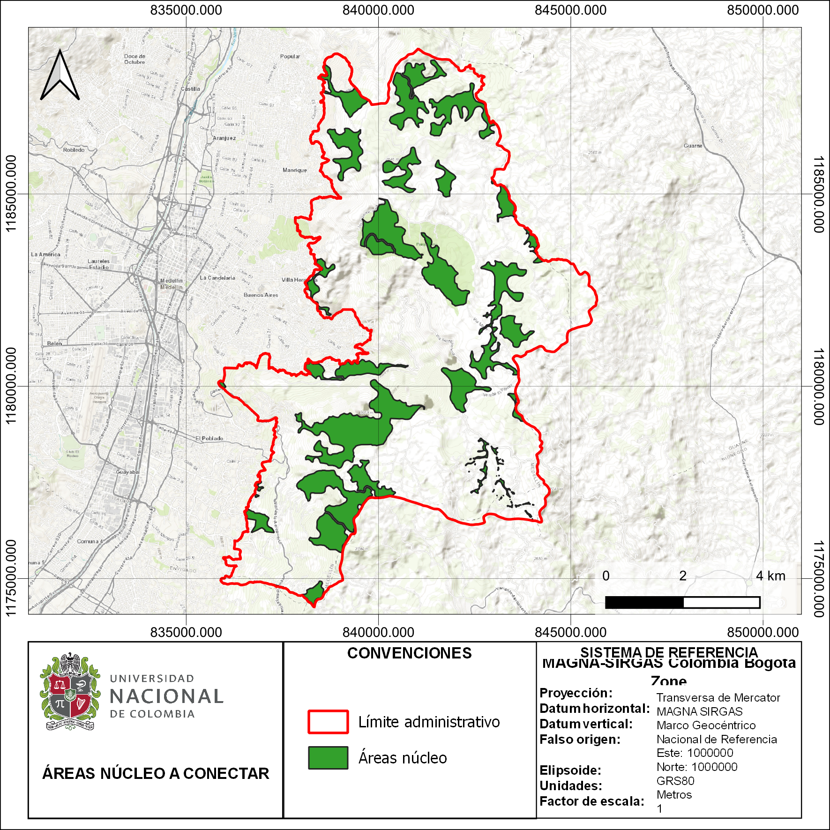
Definición de los núcleos de conservación a conectar
Materiales y métodos
Es parte fundamental del diseño de redes de conectividad. En estos núcleos se considera que están presentes la mayoría de las comunidades, especies y demás recursos naturales de interés para la conservación.
Para este estudio, se tomó como área núcleo el área interna de 20m de las coberturas correspondientes a bosque fragmentado, bosque de galería y/o ripario y la vegetación secundaria y/o en transición.
32 polígonos de área núcleo, pero solo 27 cumplen con la condición de que Área >=1,0 ha
Fuente: Elaboración propia

Slide 13
Elaboración del mapa de fricción para el desplazamiento de los organismos
Materiales y métodos
Superficie de fricción
Coberturas
Bosques, plantación forestal y vegetación secundaria
Pastos y mosaicos (excepto pastos limpios)
Distancia a vías
Distancia a drenajes
Áreas núcleo
Pastos limpios, zonas industriales, tejido urbano continuo y discontinuo, instalaciones recreativas y tierras desnudas
Entre 0 y 100m
Entre 100 y 300m
Mayor a 300m
Entre 0 y 100m
Entre 100 y 300m
Mayor a 300m
1
2
3
Hábitats boscosos y estados sucesionales avanzados presentan menor dificultad al desplazamiento.
Las vías limitan el desplazamiento de las especies. A mayor distancia a vías, menor dificultad para el desplazamiento.
Las rondas hídricas son positivas para la movilidad de las especies. A menor distancia a rondas, menor fricción.
3
2
1
1
2
-1
3
Fuente: Elaboración propia

Slide 14

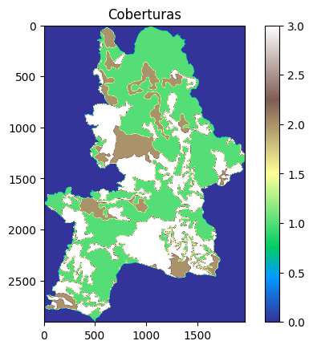
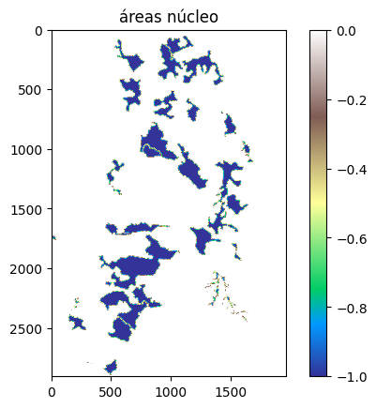
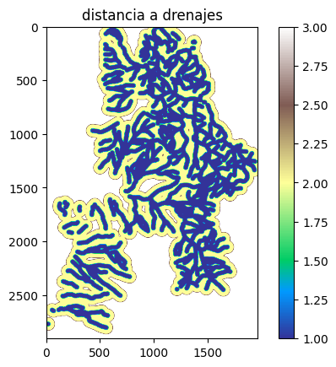
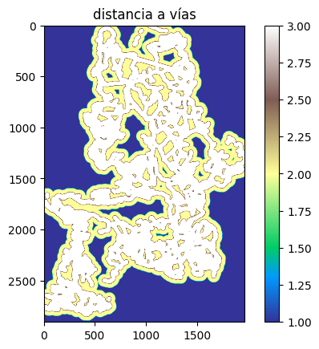
Elaboración del mapa de fricción para el desplazamiento de los organismos
Resultados
Suma simple de las capas
Matriz de distancia euclidiana
Fuente: Elaboración propia

Slide 15
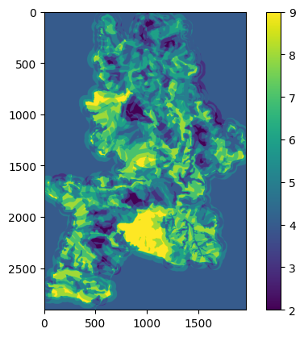
Elaboración del mapa de fricción para el desplazamiento de los organismos
Resultados
Suma simple de las capas
Los mayores valores de fricción representan un mayor impedimento para el desplazamiento de las especies.
Las zonas de mayor costo están asociadas a territorios artificializados y a las cercanías con las vías.
Fuente: Elaboración propia

Slide 16
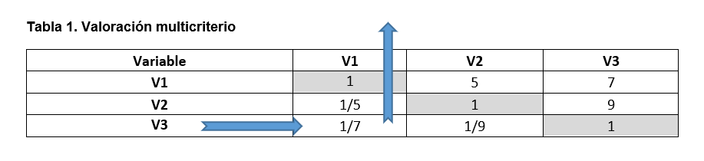
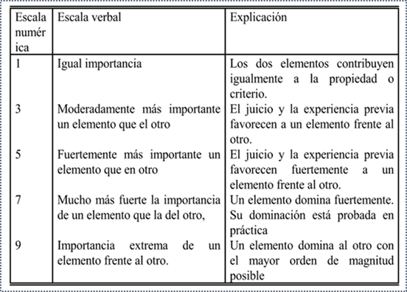
Elaboración del mapa de fricción para el desplazamiento de los organismos
Resultados
Suma ponderada de las variables de fricción
Proceso de Análisis Jerárquico (AHP, por sus siglas en inglés): matriz de Thomas L. Saaty (1980)
Fuente: Elaboración propia
Si la variable fila prima sobre la variable columna la calificación es un número entero (1, 3, 5, 7 o 9)
Si la variable columna prima sobre la variable fila, la calificación es una fracción (1/1, 1/3, 1/5, 1/7 o 1/9)
Fuente: Saaty. Thomas L. (1980)

Slide 17
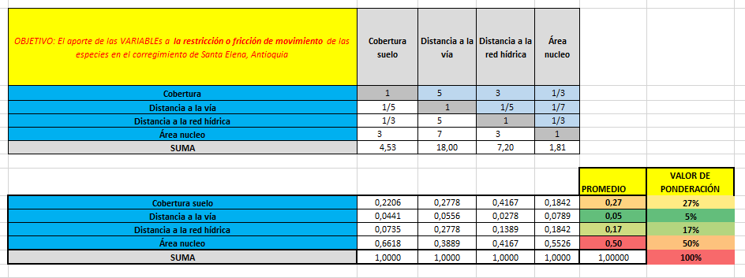
Elaboración del mapa de fricción para el desplazamiento de los organismos
Resultados
Suma ponderada de las variables de fricción
Fuente: Elaboración propia, a partir de la evaluación de los profesionales

Slide 18
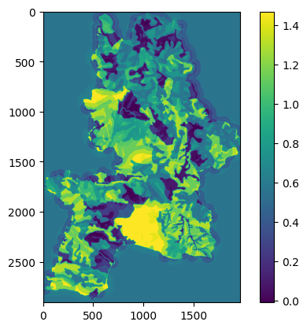
Elaboración del mapa de fricción para el desplazamiento de los organismos
Resultados
Suma ponderada de las variables de fricción
Las coberturas boscosas y de mayor estado sucesional evidencian una menor restricción a la movilidad de las especies.
Mientras que las vías y las demás áreas artificializadas restringen el movimiento de las especies.
Fuente: Elaboración propia

Slide 19







Fuente de los datos y procesamiento

Slide 20

Referencias bibliográficas
Zuluaga, G. J. C., Muñoz, J. L. V., & Zuluaga, I. N. M. (2017). Modelo de conectividad ecológica de fragmentos de bosque andino en Santa Elena (Medellín, Colombia). Acta biológica colombiana, 22(3), 379-393.
Saaty, T. (1980, November). The analytic hierarchy process (AHP) for decision making. In Kobe, Japan (Vol. 1, p. 69).
Soulé ME, Gilpin ME. The theory of wildlife corridor capability. In: Nature Conservation. 2: the role of corridor. Saunders DA, Hobbs RJ. Chipping Norton, New South Wales, Australia: Surrey Beatty & Sons; 1991. p. 38
Harris LD, Silva-Lopez G. Forest fragmentation and the conservation of biological diversity. In: Conservation biology: the theory and practice of nature conservation, preservation, and management. Fiedler PL, Jain SK, editors. New York, US: Chapman and Hall; 1992. p. 197- 237
Flather CH, Sauer JR. Using landscape ecology to test hypotheses about large-scale abundance patterns in migratory birds. Ecology. 1996;77:28-35. Doi:10.2307/2265651
Jokimäki J, Huhta E. Effects of landscape matrix and habitat structure on a bird community in northern Finland: a multi-scale approach. Ornis Fennica 1996;73:97-113
Bayne EM, Hobson KA. Comparing the effects of landscape fragmentation by forestry and agriculture on predation of artificial nests. Conserv Biol. 1997;11:1418-1429. Doi:10.1046/j.1523-1739.1997.96135.x

